Slide 1
F E
IMPULSAR los DONES. A.

Slide 2
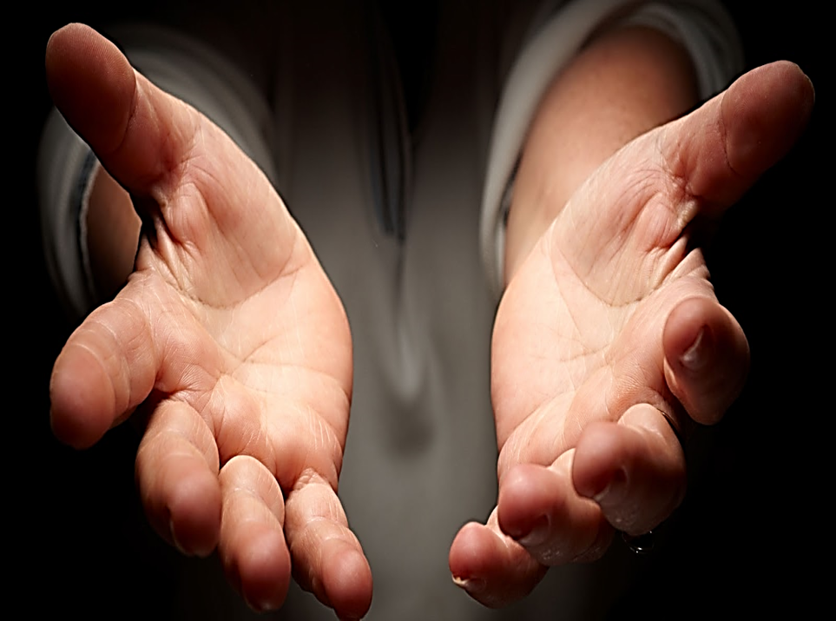
CUIDA ESOS DONES DEL SEÑOR

Slide 3
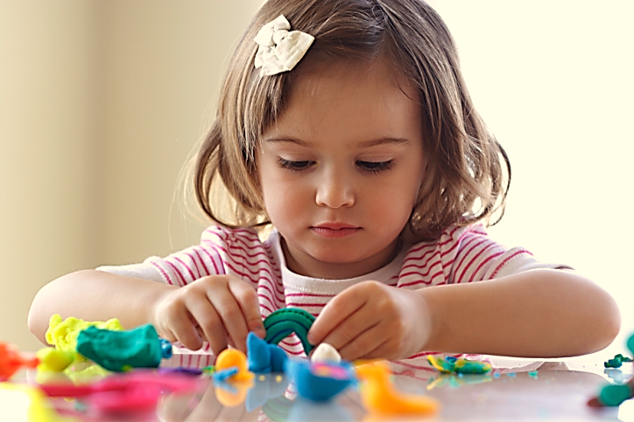
TODA ACCIÓN ES FUERZA Y DON DEL CREADOR

Slide 4
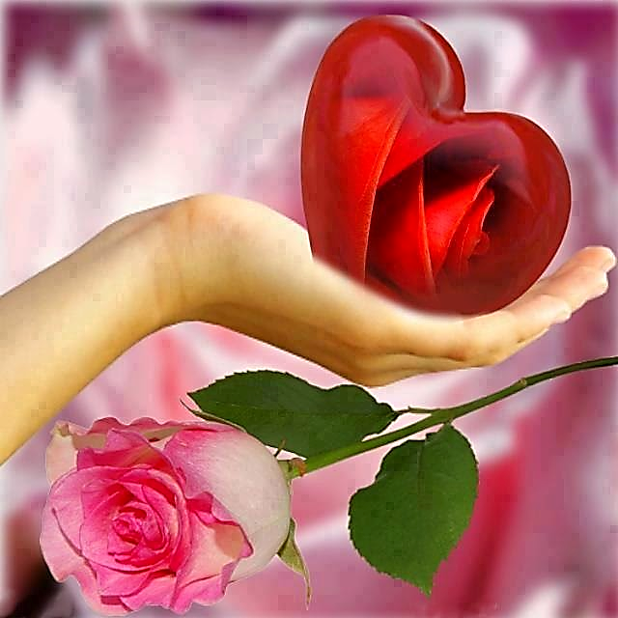
ES UN DON SONREIR DESDE EL CORAZÓN

Slide 5
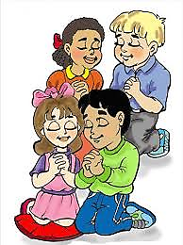
IMPULSA
la PIEDAD

Slide 6
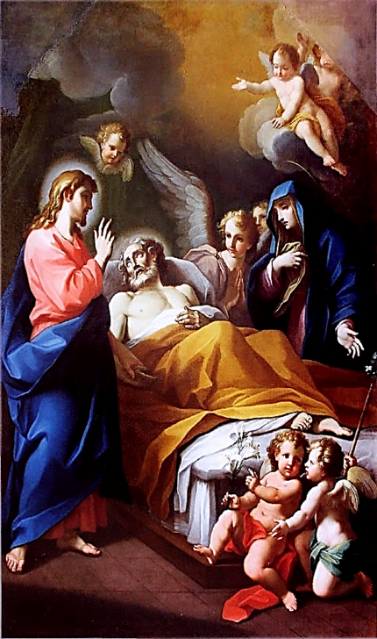
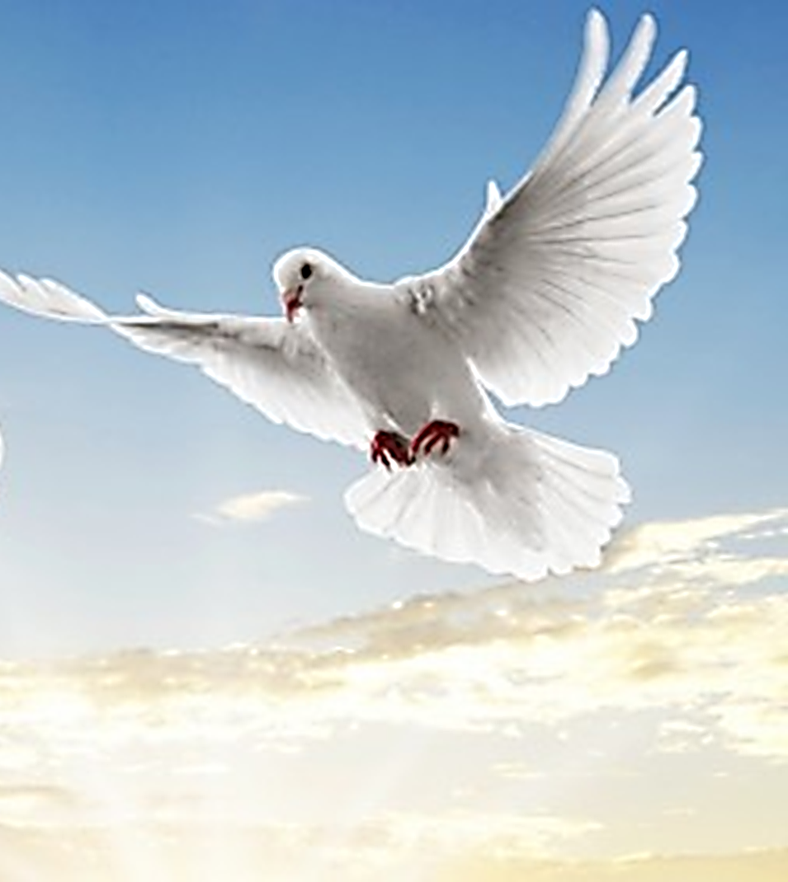
No temas la muerte si tienes limpia el alma

Slide 7
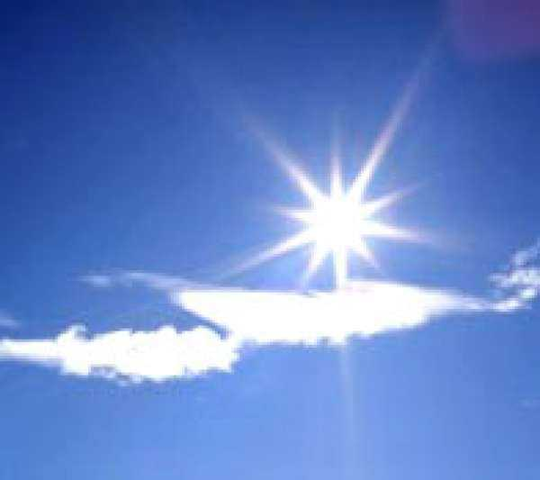
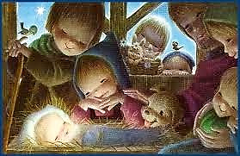
DON DE DIOS ES LA HUMILDAD

Slide 8
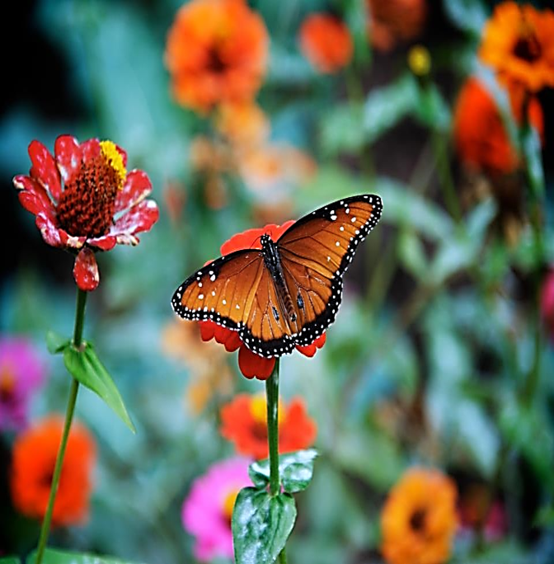
Haz partícipe de los regalos de D I O S

Slide 9
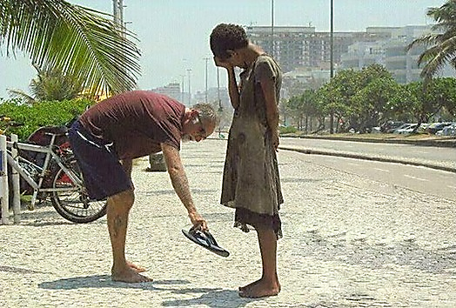
No hagas nada a la fuerza, siéntelo firmemente

Slide 10
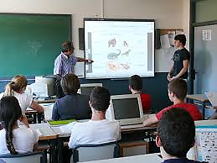
Te arruinarás interiormente si no te das a los demás

Slide 11
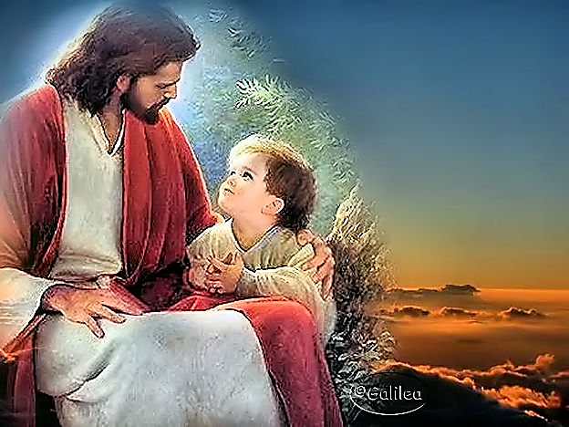
Ama al hombre, DIOS así lo hizo

Slide 12
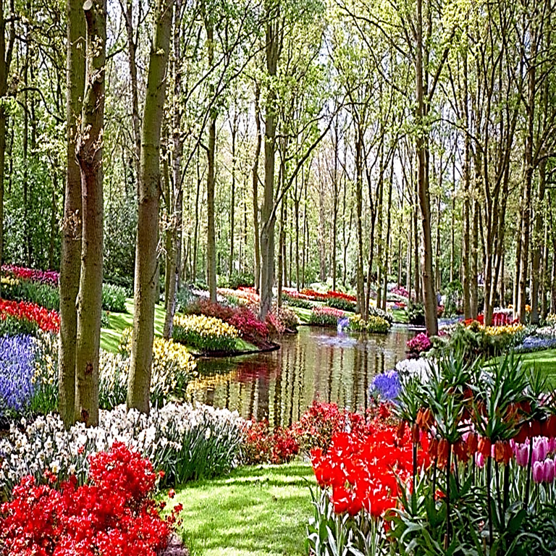
Mira ese jardín y admira el don del color y la fragancia

Slide 13
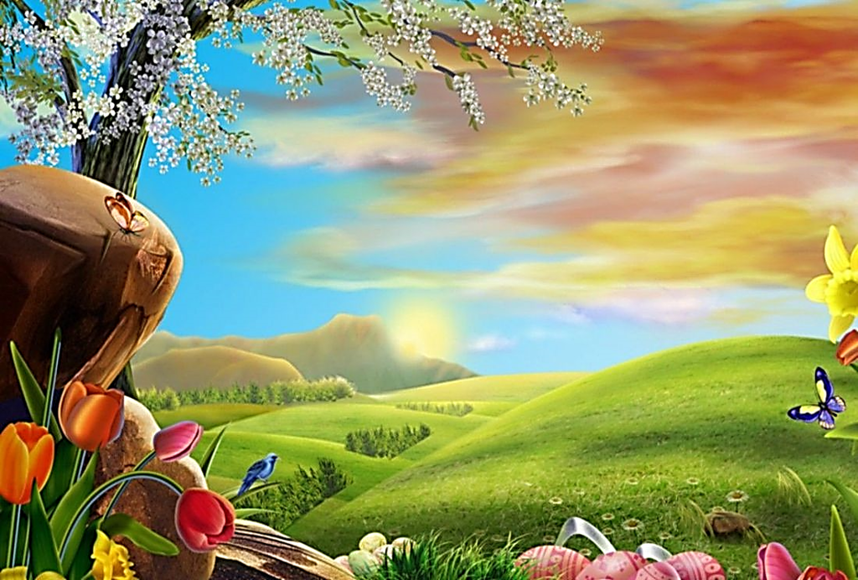
La belleza fácilmente se aja,
el amor es eterno

Slide 14
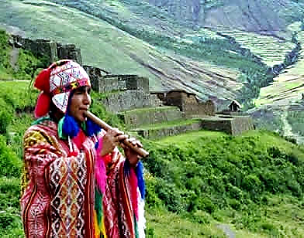
No seas huidizo e impulsa candor

Slide 15
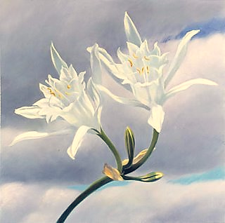
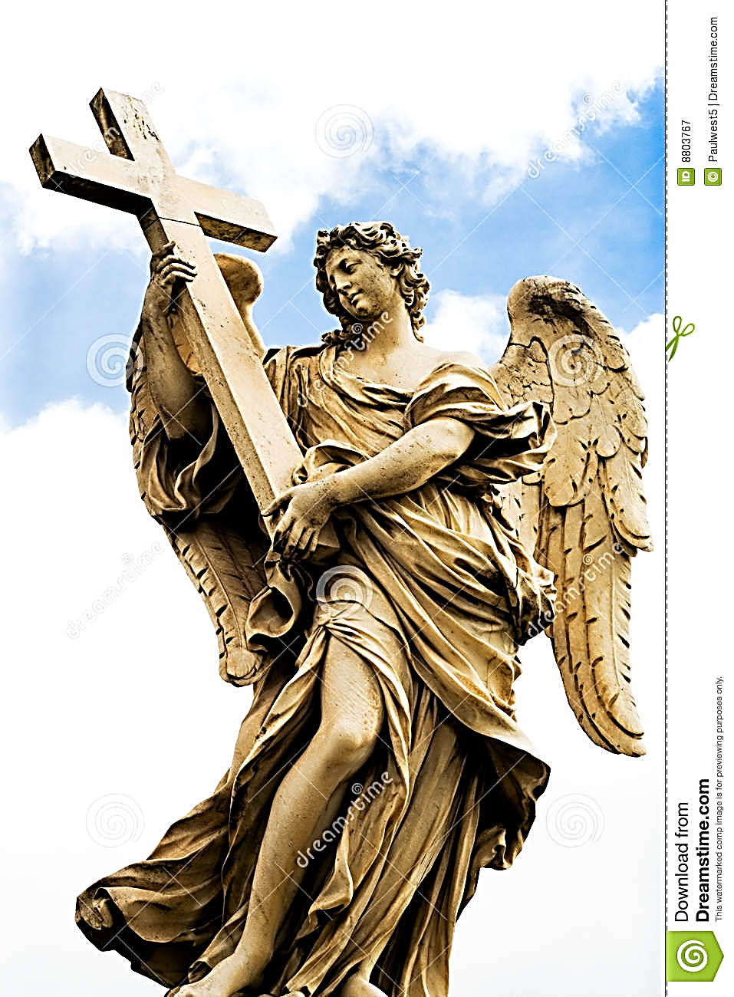
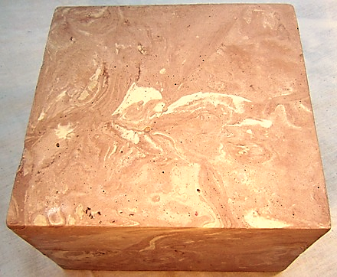
No te quedes en la frialdad del mármol, mira como aguanta el peso

Slide 16
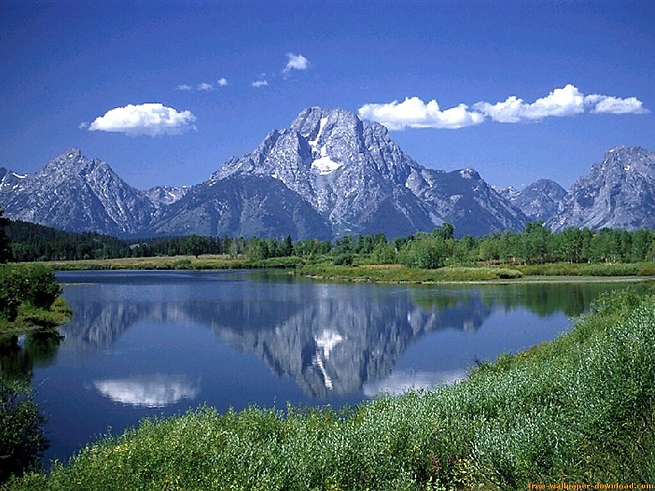
Esa montaña es otro don de Dios creador

Slide 17
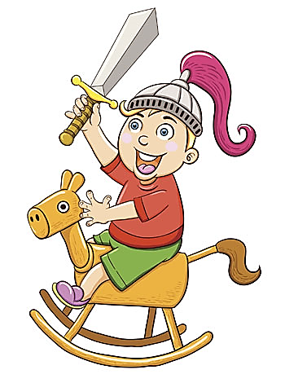
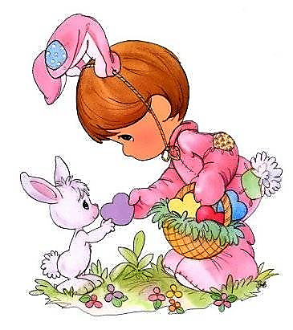
No caigas en el orgullo, admira la sencillez

Slide 18
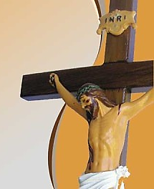
Todo ídolo es caduco,
Dios es fuerza
de eternidad

Slide 19
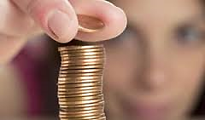
Si eres tacaña pronto te saldrán canas

Slide 20
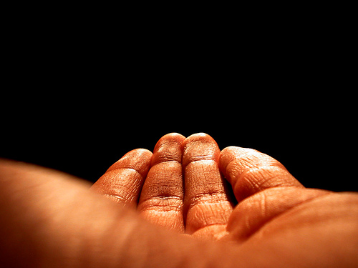
Siéntete grande y respeta los dones del Señor

Slide 21
Esa vista ha sido creada para ti

Slide 22
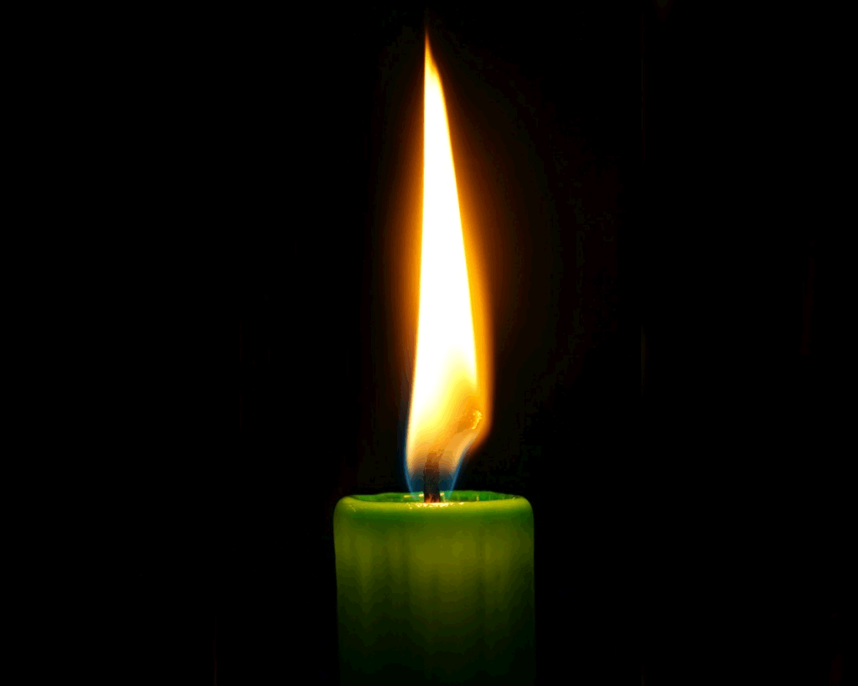
Aunque la llama sea pequeña
mantenla
viva

Slide 23
No fragmentes los impulsos, ten fuerza de voluntad

Slide 24
Evita ser brizna, “moldea” el ego

Slide 25
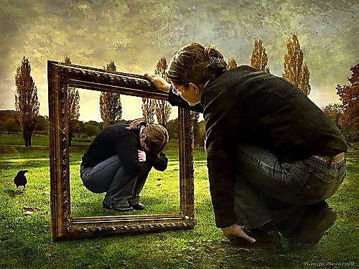
DESCUBRE CADA DÍA LOS DONES Y A C R E C I É N T A L O S

Slide 26
La FE hace admirar los dones

Slide 27
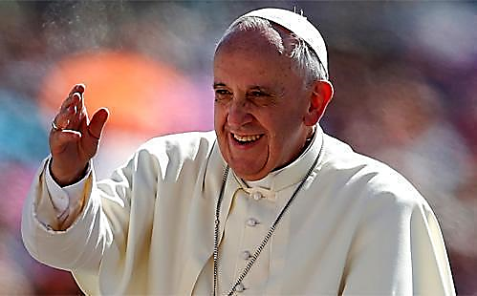
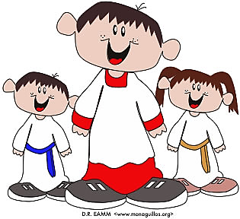
AGRADECE ESE DON DE LA A L E G R Í A

Slide 28
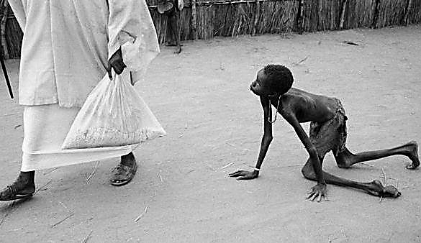
SE MISERICORDIOSO, ¡ESE GRAN DON!

Slide 29
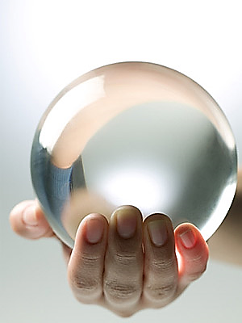
ANTE LA AMISTAD SE DE CRISTAL

Slide 30
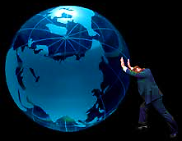
TODO DON ES DIOS EN ACCIÓN
José Soler Mataix

